Slide 1




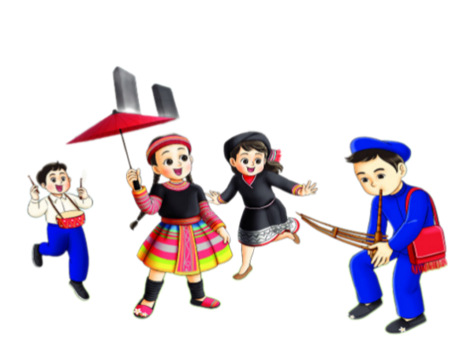


ÂM NHẠC LỚP 2
KẾT NỐI TRI THỨC

Slide 2
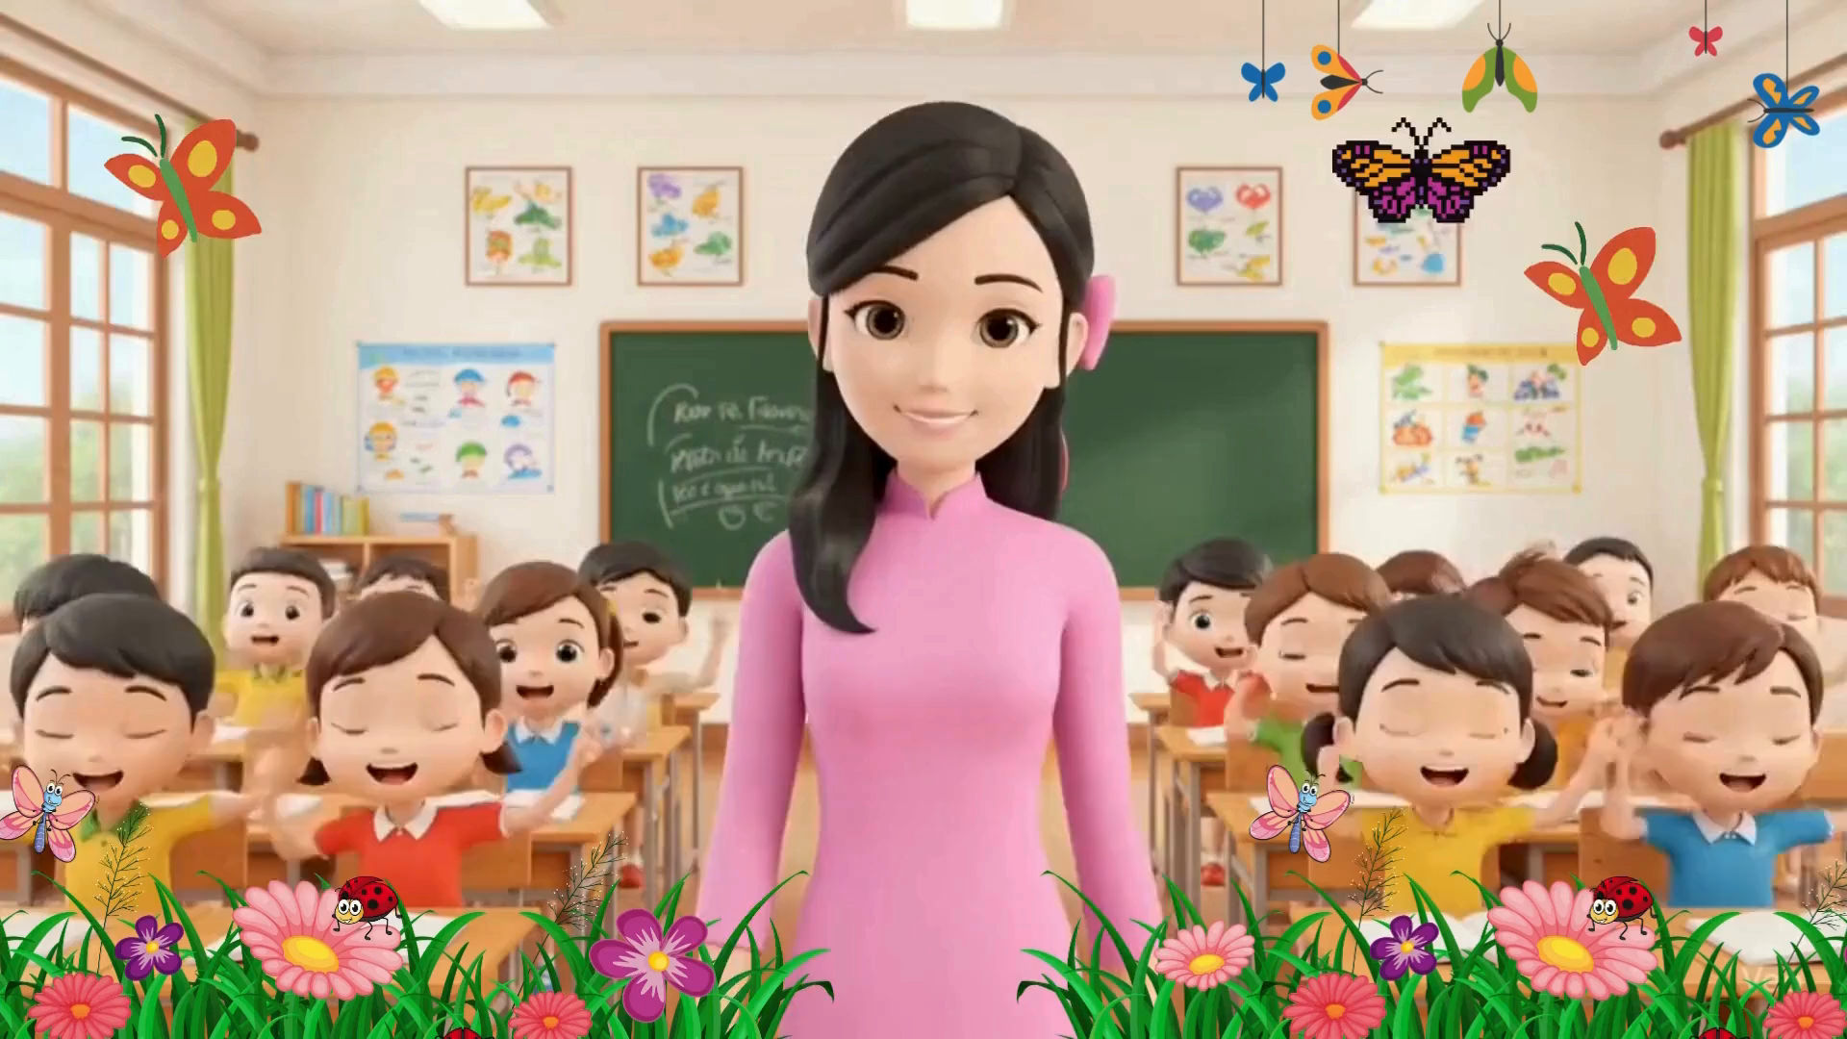

Slide 3




Slide 4



CON CHIM CHÍCH CHÒE
Theo bài Bắc kim thang Dân ca Nam Bộ
Lời mới: Việt Anh

Slide 5
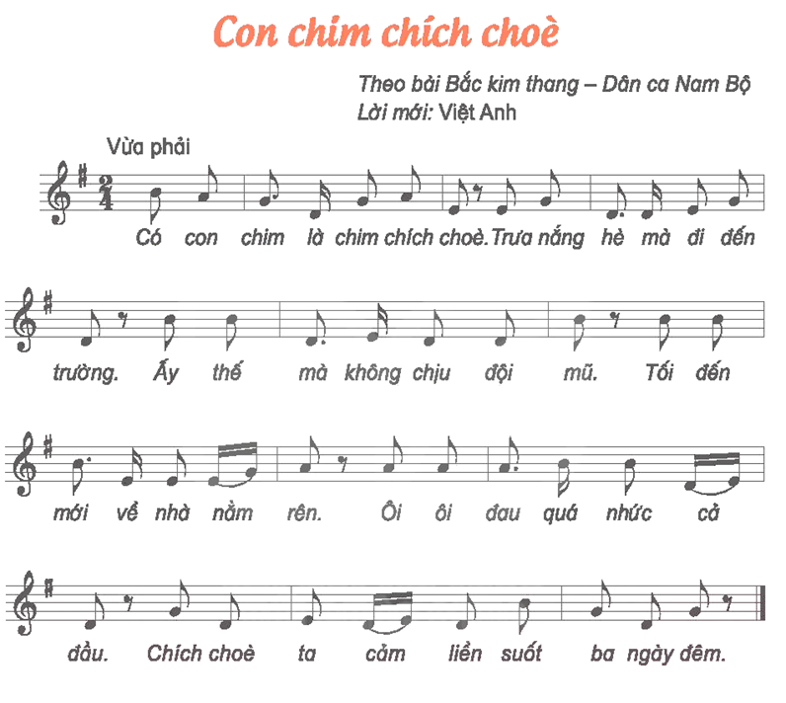

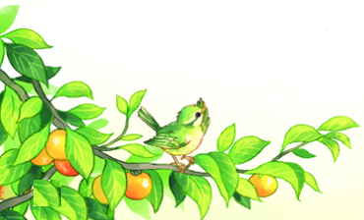
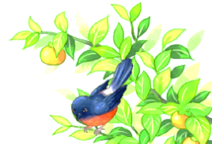
Nghe hát mẫu
Nghe giai điệu

Slide 6
ĐỌC LỜI CA
CON CHIM CHÍCH CHÒE
Có con chim là chim chích chòe.
Trưa nắng hè mà đi đến trường.
Ấy thế mà không chịu đội mũ.
Tối đến với về nhà nằm rên.
Ôi ôi đau quá nhức cả đầu.
Chích chòe ta cảm liền suốt ba ngày đêm

Slide 7
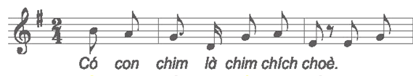
TẬP HÁT TỪNG CÂU
Câu 1

Slide 8
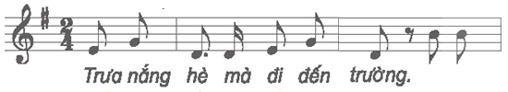
TẬP HÁT TỪNG CÂU
Câu 2

Slide 9
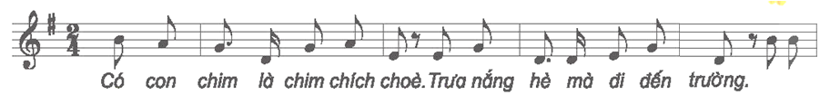
TẬP HÁT TỪNG CÂU
Câu 1+2

Slide 10
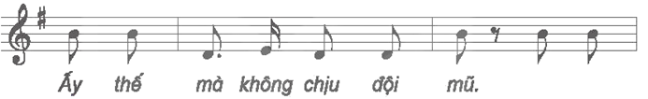
TẬP HÁT TỪNG CÂU
Câu 3

Slide 11
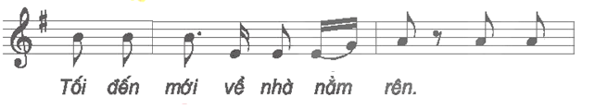
TẬP HÁT TỪNG CÂU
Câu 4

Slide 12
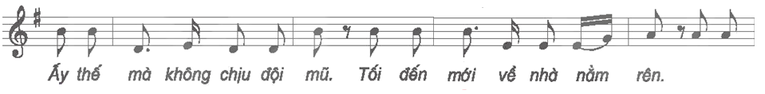
TẬP HÁT TỪNG CÂU
Câu 3+4

Slide 13
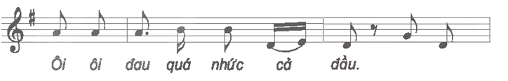
TẬP HÁT TỪNG CÂU
Câu 5

Slide 14
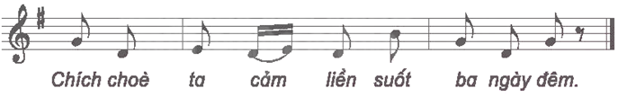
TẬP HÁT TỪNG CÂU
Câu 6

Slide 15
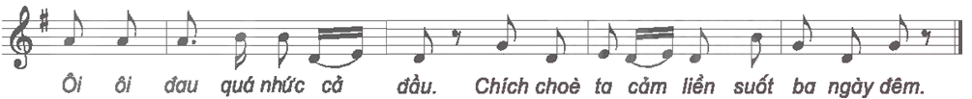
TẬP HÁT TỪNG CÂU
Câu 5+6

Slide 16
Cả bài

Slide 17

CON CHIM CHÍCH CHÒE
Theo bài Bắc kim thang Dân ca Nam Bộ
Lời mới: Việt Anh
HÁT THEO NHẠC ĐỆM

Slide 19
CON CHIM CHÍCH CHÒE
Theo bài Bắc kim thang Dân ca Nam Bộ
Lời mới: Việt Anh
HÁT KẾT HỢP
GÕ ĐỆM THEO PHÁCH

Slide 20
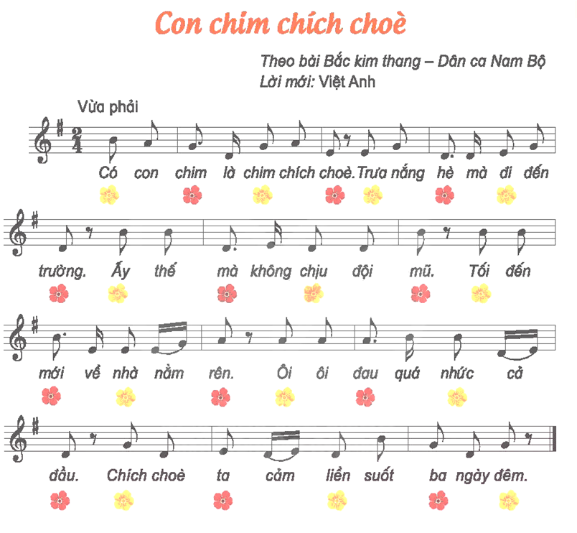

Slide 21

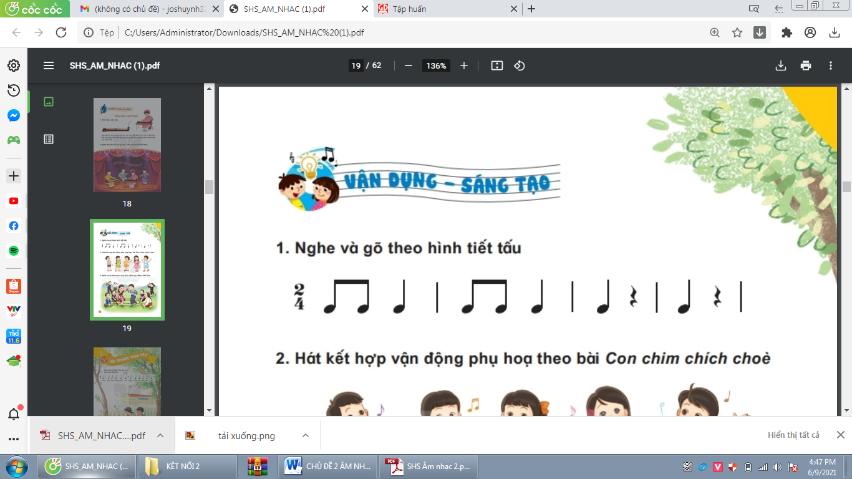

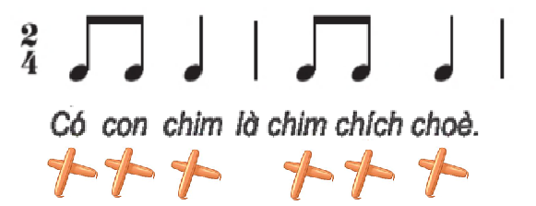


Nghe và gõ theo hình tiết tấu

Slide 22
HÁT KẾT HỢP GÕ THEO HÌNH TIẾT TẤU

Slide 23
Tiết 1
CON CHIM CHÍCH CHÒE
Theo bài Bắc kim thang Dân ca Nam Bộ
Lời mới: Việt Anh

Slide 24
